Slide 1
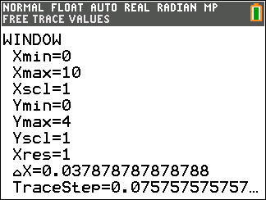
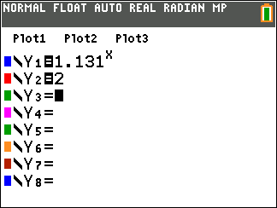
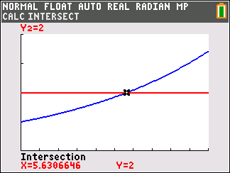
Opgave 33
$$g_{jaar}=1,131$$
Los op:
$${1,131}^{t}=$$
$$2$$
Voer in:
$$Y_{1}={1,131}^{x}$$
$$Y_{2}=2$$
(neem het dubbele om in het midden van het scherm te plotten)
calc – intersect op venster
$$\left[0, 10\right]x$$
$$\left[0, 4\right]$$
geeft
$$x=5,63066…$$
Dit betekent $5$ jaar en
$$0,63066…∙12$$
$$=7,56…$$
maanden
De verdubbelingstijd is $5$ jaar en $8$ maanden

Slide 2
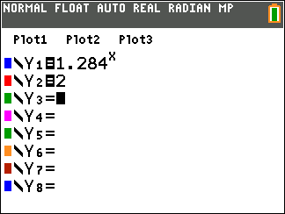
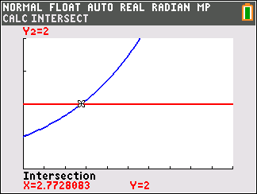
Opgave 33
$$g_{week}=1,284$$
Los op:
$${1,284}^{t}=$$
$$2$$
Voer in:
$$Y_{1}={1,284}^{x}$$
$$Y_{2}=2$$
(neem het dubbele om in het midden van het scherm te plotten)
calc – intersect op venster
$$\left[0, 10\right]x$$
$$\left[0, 4\right]$$
geeft
$$x=2,7728…$$
Dit betekent $2$ weken en
$$0,7728…∙7$$
$$=5,409…$$
dagen
De verdubbelingstijd is $2$ weken en $5$ dagen

